Slide 1

دليل المستخدم لبرنامج الجرس

Slide 2
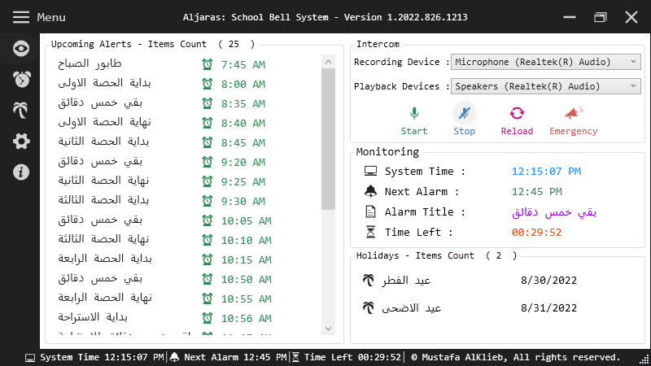
1
مراقبة انشطة البرنامج
جدولة التنبيهات
جدولة الاجازات والاعياد
ساعة نظام التشغيل
اعدادات البرنامج
دليل المستخدم
ساعة التنبيه القادم
عنوان التنبيه القادم
قائمة التنبيهات المجدولة
الوقت المتبقي للتنبيه القادم
قائمة الاجازات والاعياد القادمة
معلومات عن البرنامج والمطور

Slide 3







2
بدء تسجيل الصوت
اختيار جهاز تسجيل الصوت
ايقاف تسجيل الصوت
اختيار جهاز اخراج الصوت
تفعيل انذار الطواريء
تحديث قائمتي الاجهزة
رؤية الترس المسنن يدل على ان صوت الانذار مفعل.
رؤية الترس المسنن يدل على ان جهاز تسجيل الصوت يعمل.

Slide 4
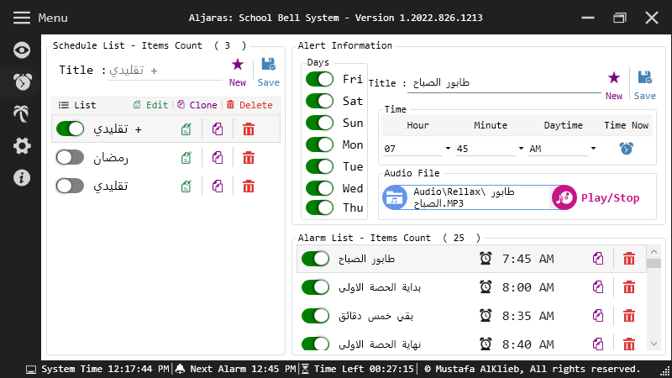
3
حفظ الجدولة / الخطة
بدء تنبيه جديد
عنوان الجدولة / الخطة *
حفظ المنبه
جدولة / خطة جديدة
عنوان المنبه
تفعيل او ايقاف تفعيل الجدولة / الخطة
وقت النظام الحالي
تشغيل او ايقاف صوت التنبيه
تحرير الجدولة / الخطة
اختيار ملف التنبيه الصوتي
عمل نسخة مطابقة للجدولة / الخطة **
حذف التنبيه
حذف الجدولة / الخطة ***
عمل نسخة مطابقة للتنبيه
قائمة الجدولة / الخطة
* عند اختيار الجدولة يظهر العنوان في صندوق النص ولا يتم تفعيل صندوق النص الا في حالة الضغط على ايقونة التحرير.
** عند عمل نسخة للجدولة يتم عمل نسخة لجميع التنبيهات المتعلقة بها.
*** عند حذف الجدولة يتم حذف جميع التنبيهات المتعلقة بالجدولة بها.
تفعيل او ايقاف تفعيل التنبيه
قائمة التنبيهات

Slide 5
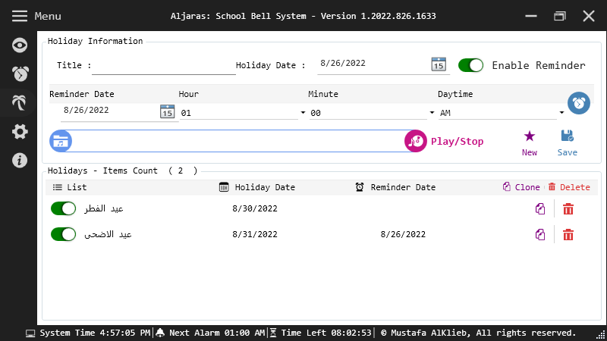
4
تفعيل او ايقاف تفعيل منبه التذكير قبل الموعد
عنوان الاجازة / العيد
تاريخ الاجازة / العيد
اختيار ملف التنبيه الصوتي
حفظ المنبه
بدء تنبيه جديد
تشغيل او ايقاف صوت التنبيه
حذف الاجازة / العيد
تفعيل او ايقاف تفعيل الاجازة
عمل نسخة مطابقة للتنبيه
موعد الاجازة / العيد
قائمة التنبيهات
في حالة تفعيل التذكير قبل موعد الاجازة يظهر الموعد هنا

Slide 6
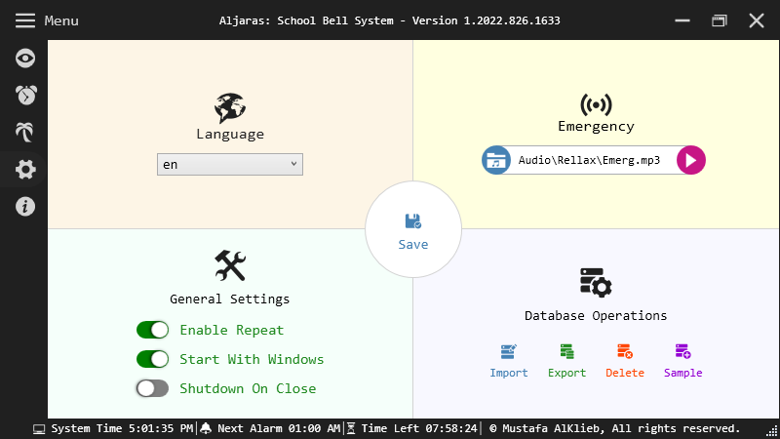





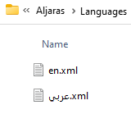
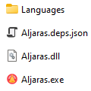

5
اختيار ملف التنبيه الصوتي للطواريء
اختيار اللغة *
استيراد قاعدة بيانات
في حالة التفعيل يتم تكرار صوت تنبيه الطواريء
تصدير قاعدة بيانات
بدء تشغيل البرنامج مع نظام التشغيل
حذف قاعدة بيانات
عينة عن قاعدة بيانات
في حالة التفعيل يتم اغلاق البرنامج عند الضغط على علامة X اما في حالة عدم التفعيل يتم اخفاء البرنامج بجوار ساعة النظام.
* تستطيع ترجمة البرنامج الى اي لغة في العالم عن طريق الذهاب الى مجلد اللغات وعمل نسخة من أي ملف من ملفات اللغة وترجمة المحتويات.

Slide 7
انتهى بحمد الله

